Slide 1




LearningLab rondom autonoom rijdend vervoer binnen stedelijke gebieden (last mile)
Week 9

Slide 2

Inhoud
Intro
Sprint 5
Resultaten
Verdere Planning
Vragen

Slide 3
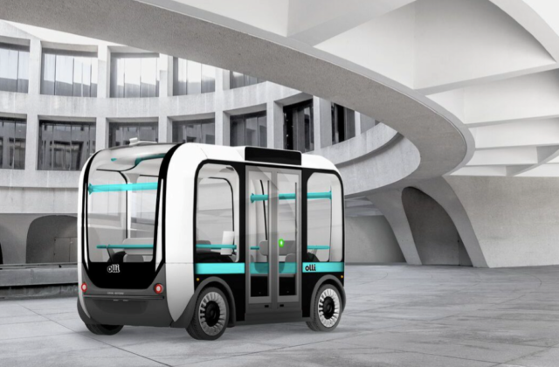
LearningLab Urbinn
Ontwikkeling autonoom rijdend voertuig
Binnen stedelijke gebieden

Slide 4

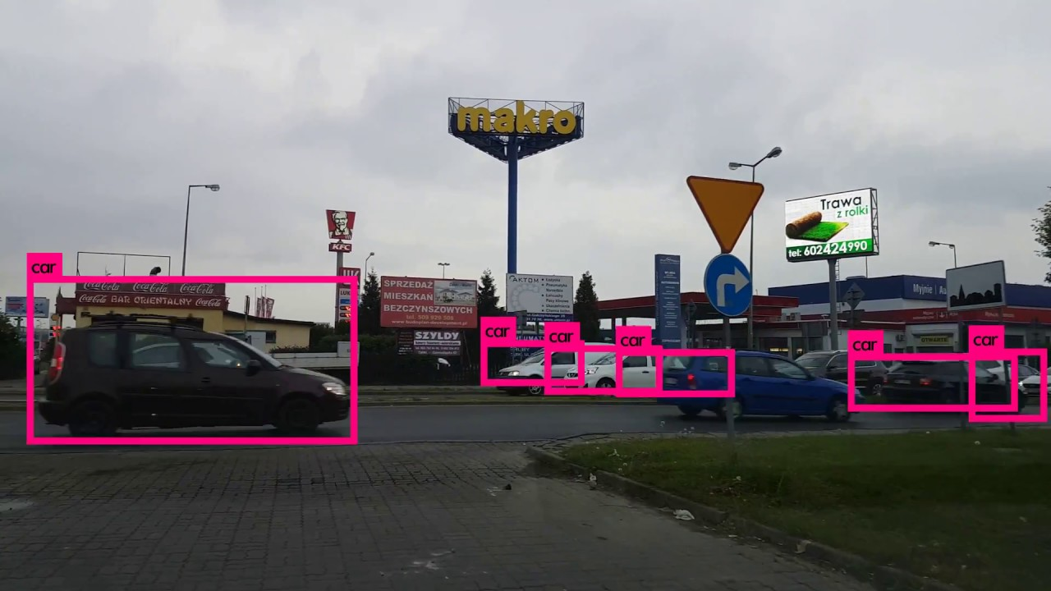
Project Bijdrage
Semantische map
Object Herkenning

Slide 5
Sprint 5
Verlegging sprint 4
Tiny Yolo trainen
Dieptebeeld genereren Slinger
ORB2 incrementeel leren
Evalueren Slinger
Notes:
Voor het begin van sprint 5 hebben we de volgende taken gemaakt.
Het trainen van Tiny Yolo.
Het maken van een dieptebeeld uit de data van de locatie “slinger”.
Het incrementeel laten leren van ORB2 Slam.
Evalueren van de “slinger” data.

Slide 6
Tiny Yolo trainen
Darknet geconfigureerd als Tiny Yolo v2
Formaat afbeeldingen
Kitty Dataset gebruikt
average 50% recall training data
4 classes nu 7 classes
Notes:
Afgelopen week hebben wij ons beziggehouden met het trainen van Tiny Yolo. Tiny Yolo is een versie van Yolo wat staat voor “You Only Look Once”.
Voor het trainen van Tiny Yolo hebben we Darknet geïnstalleerd en geconfigureerd als Tiny Yolo v2.

Slide 7
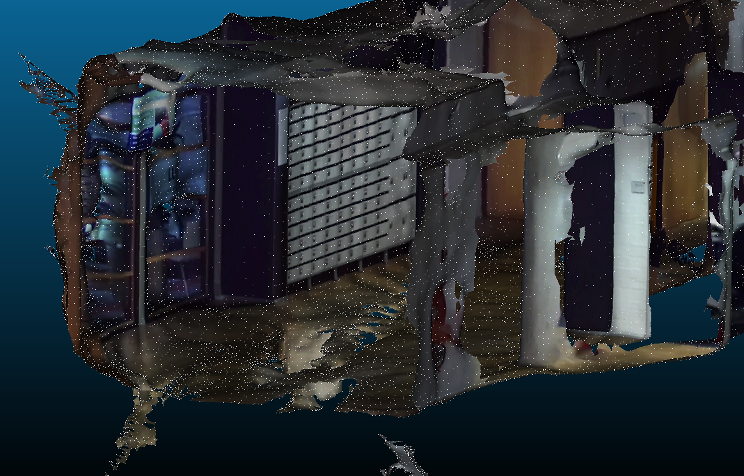
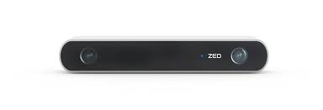
Dieptebeeld genereren
Zed camera
Eigen beelden
Notes:
Voor het genereren van dieptebeelden hebben we zelf beelden gemaakt met de ZED camera. Deze hebben we omgezet en het volgende resultaat uit gehaald. Deze dieptebeelden zouden wij kunnen gebruiken voor het evalueren van diverse zaken zoals de pointcloud.

Slide 8
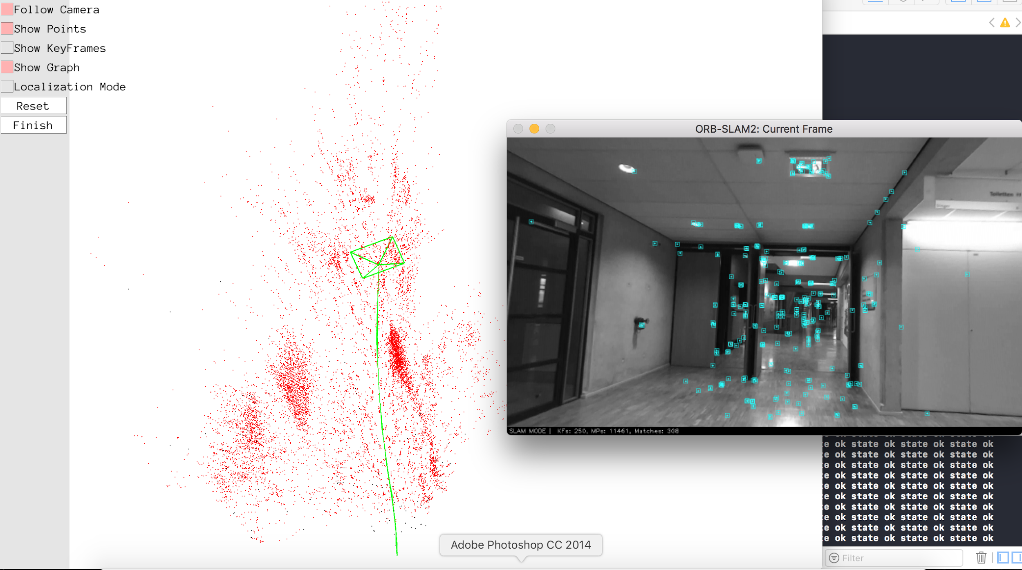
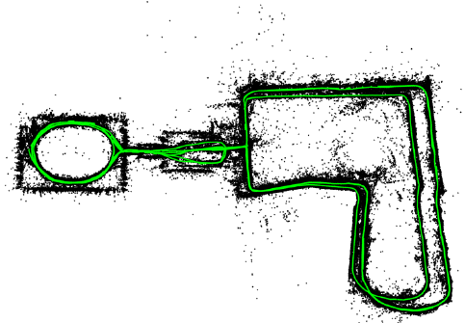
ORB2 incrementeel leren
Meerdere malen uitvoeren
Notes:
ORB2 Slam is het programma waarmee wij een semantische map gaan maken van Delft. Dit programma herkent hoeken en slaat deze op als punten die samen een map vormen.

Slide 9
Verdere Planning Sprint 5
Evaluatie plan opstellen
ORB en YoLo combineren
Eigen Dataset opzetten

Slide 10
Vragen
Meer informatie: URBINN.NL

